Slide 1


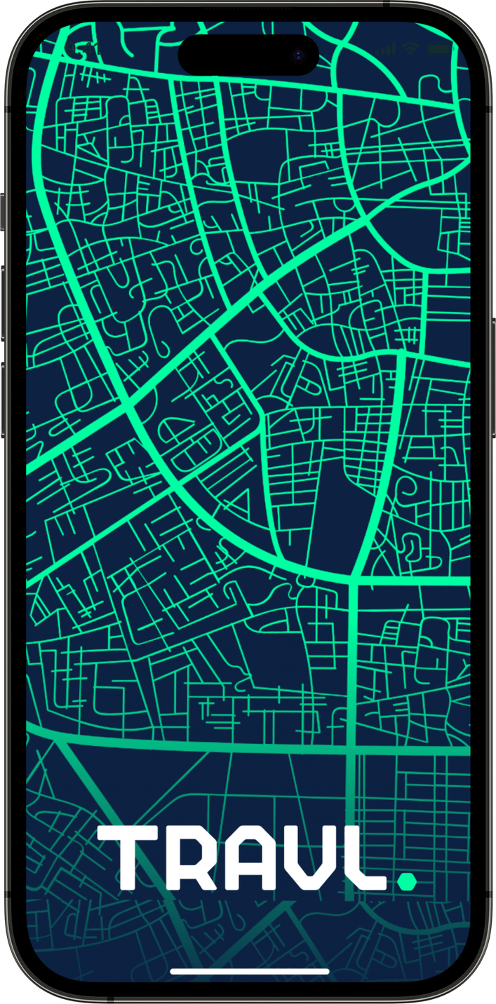
etml
MAUI SENSORS.
Utiliser les capteurs du smartphone avec MAUI

Slide 2
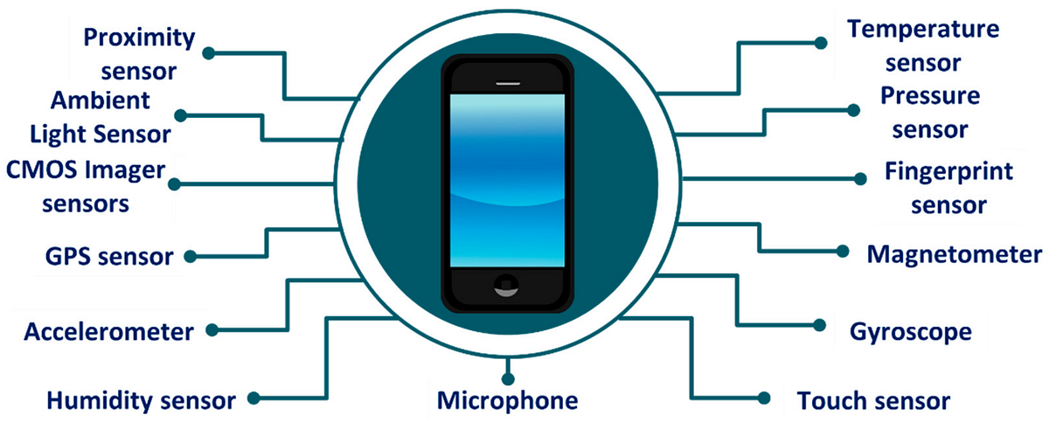
Quelques possibilités de capteurs
De base avec MAUI
Accéléromètre, Baromètre, Compas, Agitation, Gyroscope, Magnétomètre, Orientation

Slide 3
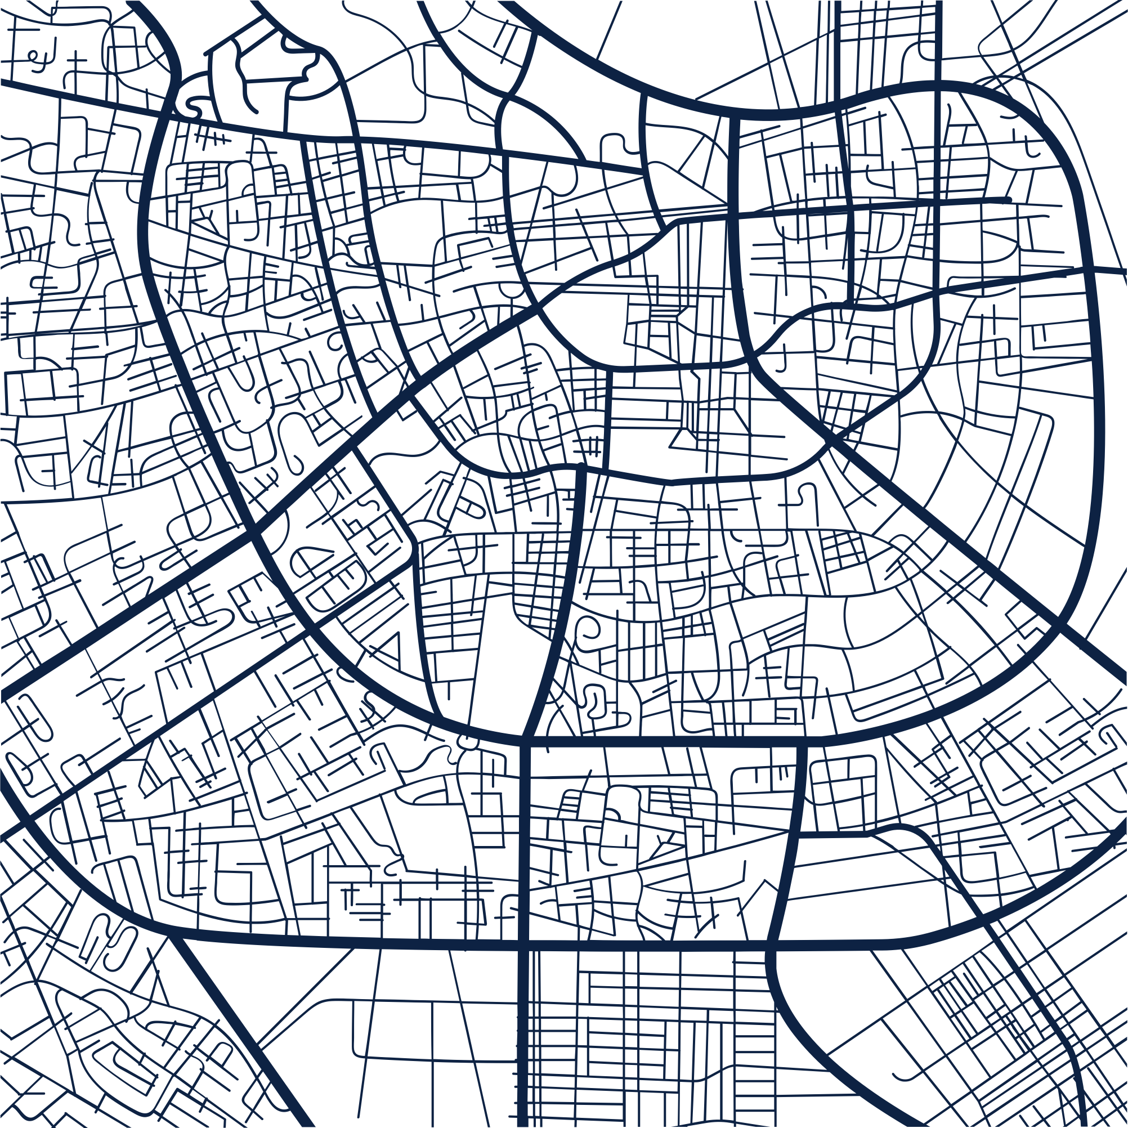
Accéléromètre
Axe X
Positif en direction des boutons à droite
Négatif à gauche
Axe Y
Positif en direction du haut- parleur
Négatif en direction de la prise USB
Axe Z
Négatif "dessous" l’écran
Positif en direction de l’utilisateur qui regarde l’écran

Slide 4
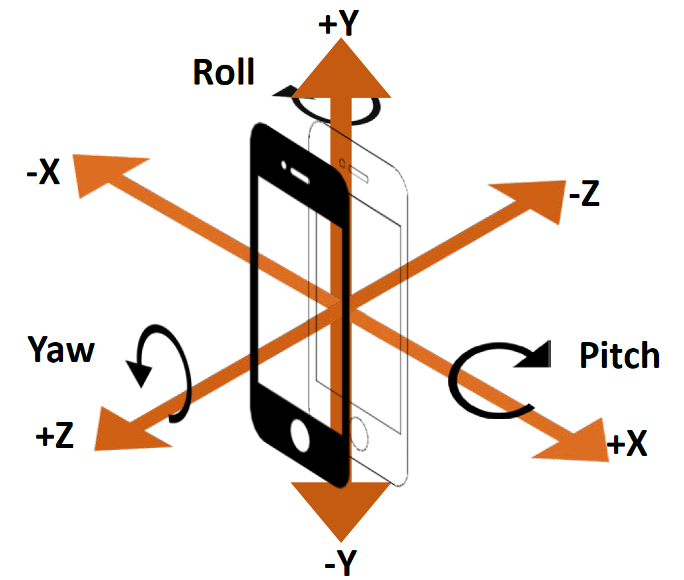
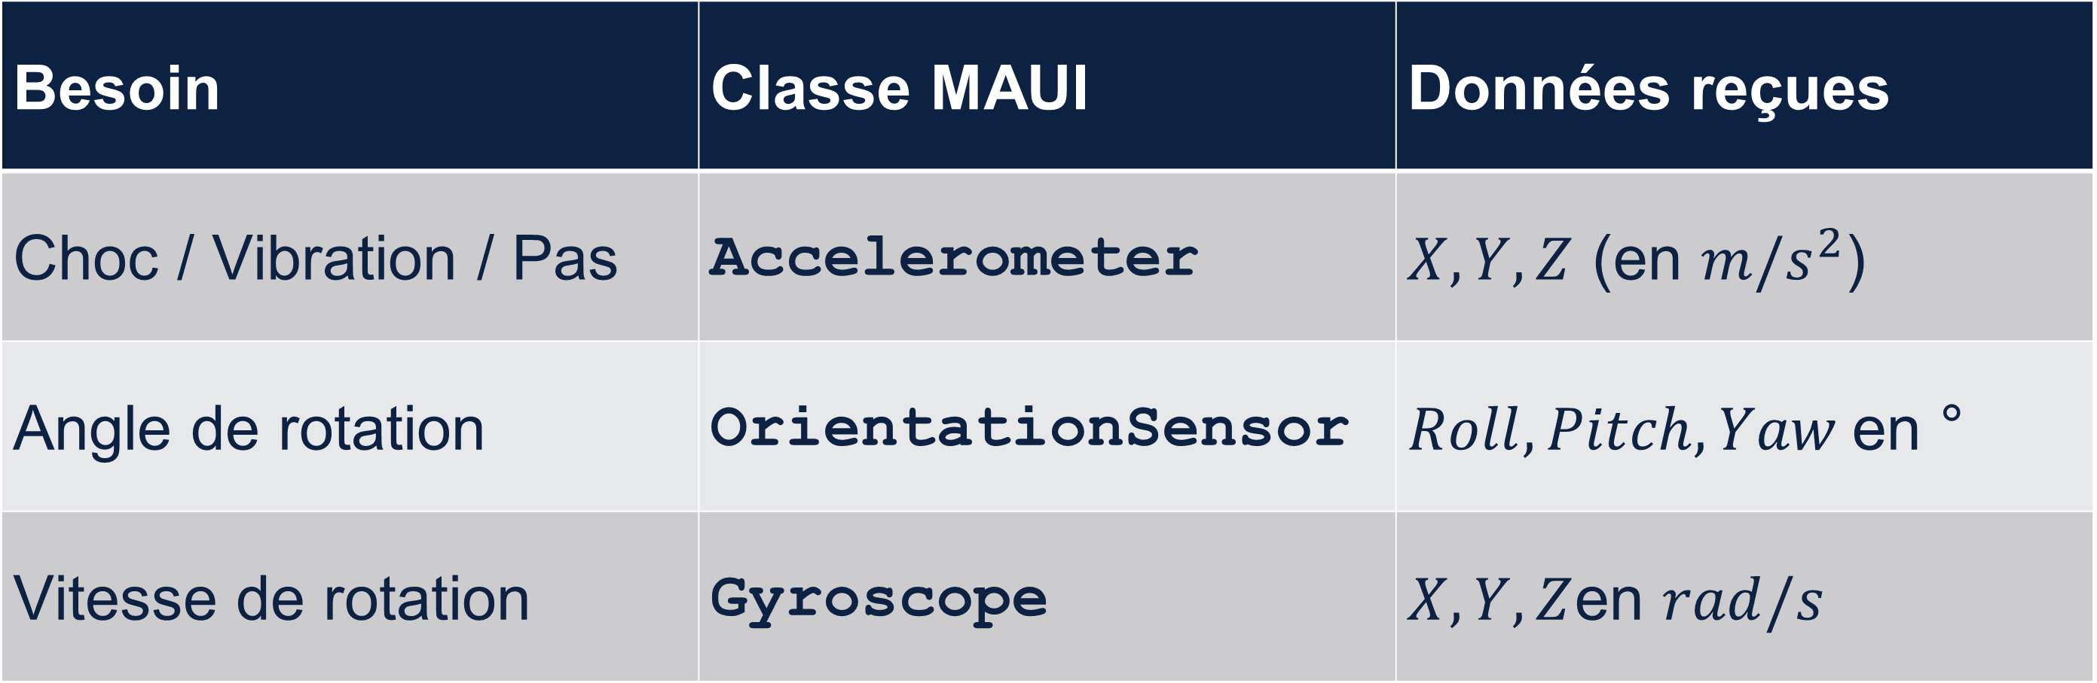
Axes de l’accéléromètres, vue fixe
Besoin | Classe MAUI | Données reçues
Choc / Vibration / Pas | Accelerometer | $X,Y,Z$ (en $m/s^{2}$(
Angle de rotation | OrientationSensor | $Roll,Pitch,Yaw$en °
Vitesse de rotation | Gyroscope | $X,Y,Z$en $rad/s$

Slide 5

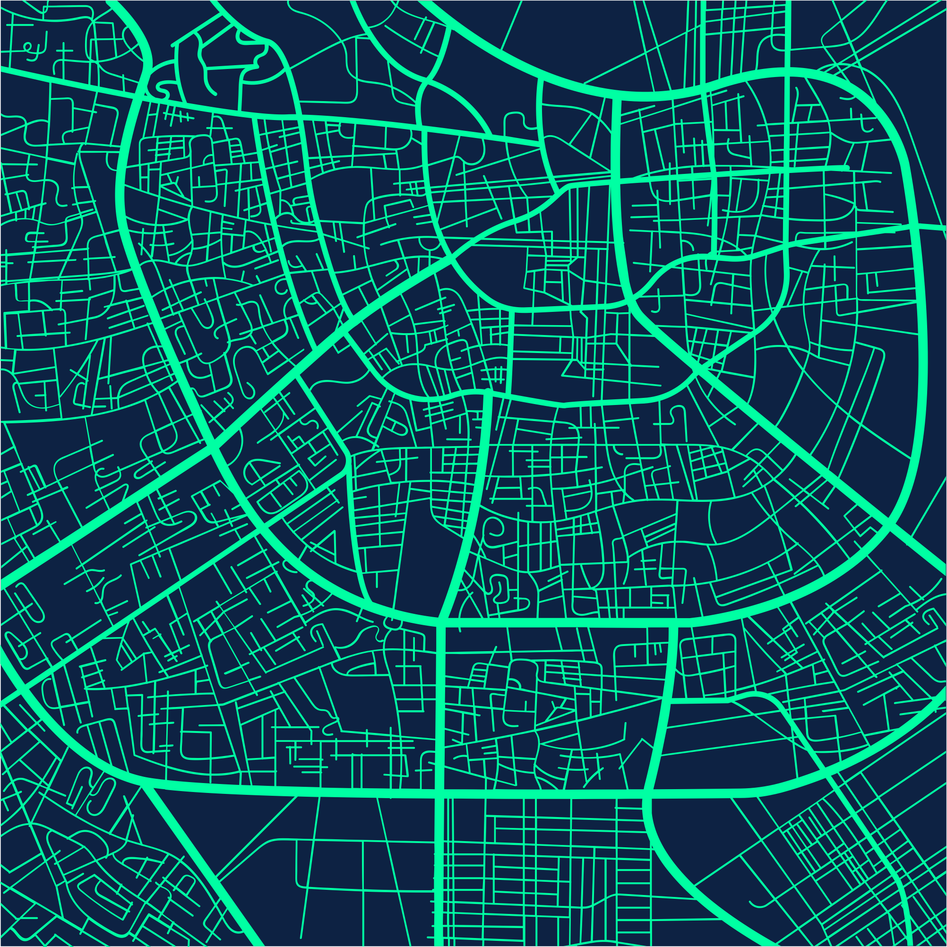
Logique d’utilisation

Slide 6
3 phases
Abonnement
Activation
Désactivation / Désabonnement

Slide 7
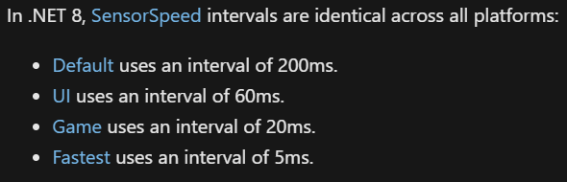
Précision

Slide 8
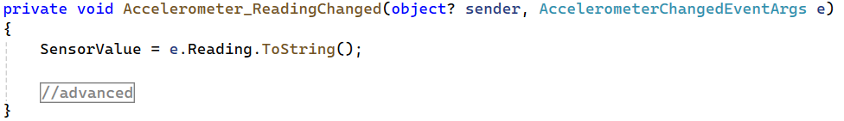

Méthode de traitement
Signature à respecter

Slide 9
Un peu de maths
On reçoit donc
X
Y
Z
NORME du vecteur 3D
Si la norme «change», alors…

Slide 10


"Au shaker, pas à la cuillère"
Comment détecter "l’agitation" ?

Slide 11
En utilisant une fonction mAui de l’accéléromètre
ET
AccelerometerChangedEventArg
EventArg

Slide 12
Questions ?

